Slide 1
Weekly Report
2021.09.17
Hongsik Kim
Mobile & Network Intelligence Laboratory

Slide 2
WPCN: Paper
Accepted: Deep Learning-Based Optimal Placement of a Mobile HAP for Common Throughput Maximization in Wireless Powered Communication Networks
Implementation: WPCN-UAV

Slide 3
Current Status
Paper Revision
Deep Learning-Based Optimal Placement of a Mobile HAP for Common Throughput Maximization in Wireless Powered Communication Networks
ACCEPTED: EURASIP Journal on Wireless Communications and Networking on September 13, 2021

Slide 4
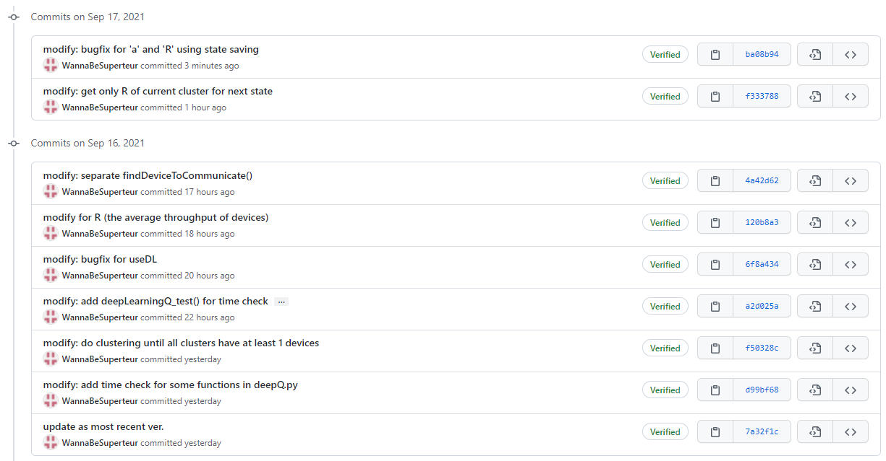
Current Status
Implementation: WPCN-UAV

Slide 5
Current Status
Implementation: WPCN-UAV
코드 수정 후 실행 시간이 매우 빨라진 것에 대한 분석을 위해, 다음 함수에 대해 시간 측정 진행
getMaxQ() of deepQ.py
updateQvalue() of deepQ.py
getNextState() of deepQ.py
deepLearningQ_test() of deepQ.py
실험 결과, deepLearningQ_test() 함수에서 많은 시간이 소비되는 것을 확인

Slide 6
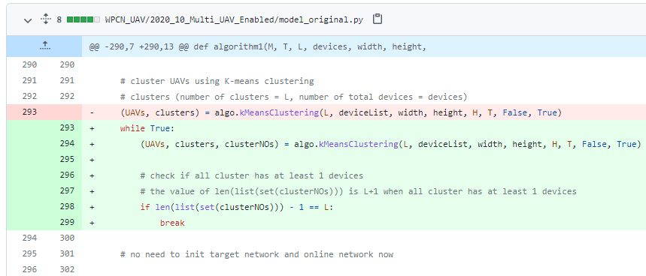
Current Status
Implementation: WPCN-UAV
K-means Clustering 시 device가 없는 cluster가 최종적으로 존재하지 않도록 코드 수정
Device가 없는 cluster에 대해서 오류 발생

Slide 7
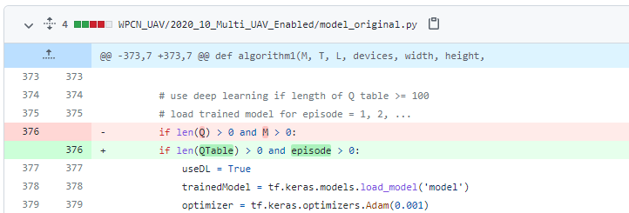
Current Status
Implementation: WPCN-UAV
getMaxQ() 함수에서 getNextState() 함수가 실행되지 않는 오류 확인
딥 러닝을 사용함에도 useDL=False로 처리됨을 확인
useDL=True 판단 기준에서 Q Table을 나타내는 변수명이 Qtable이 아닌 Q임을 확인하고 수정
오류 해결 후 getNextState() 함수 정상 실행 및 실행 시간 증가 확인

Slide 8
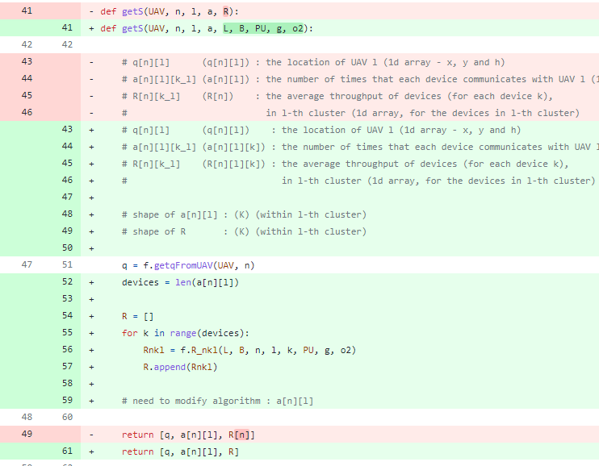
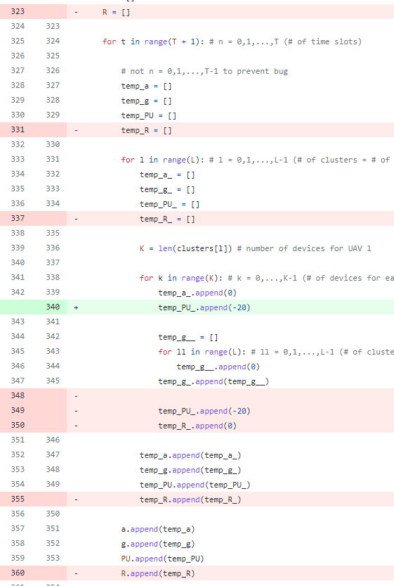
Current Status
Implementation: WPCN-UAV
R (the average throughput of devices)을 배열에 저장하는 대신 직접 계산하도록 수정

Slide 9
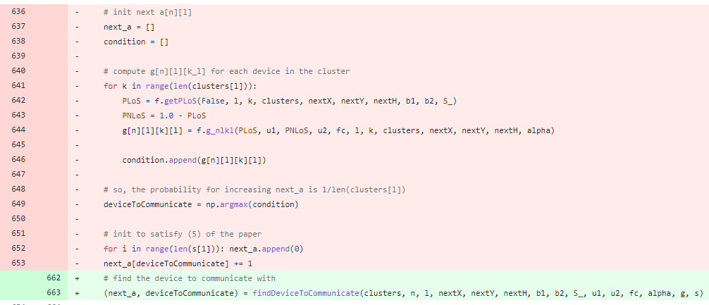
Current Status
Implementation: WPCN-UAV
Next state로 이동할 때 communicate할 device를 찾는 과정을 findDeviceToCommunicate() 함수로 분리

Slide 10
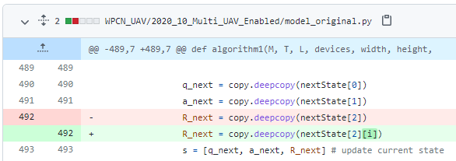
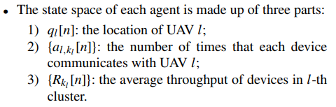
Current Status
Implementation: WPCN-UAV
R 값을 기존에는 모든 cluster에 대해서 Q Table에 저장했는데, 논문에서와 같이 current cluster에 대해서만 Q Table에 저장하도록 수정

Slide 11
Current Status
Implementation: WPCN-UAV
각 UAV별로 State를 저장한 다음 이어서 사용하는 방법을 이용하여, Q Table에 a와 R 값들이 0으로 기록되는 오류 해결
UAV 0 | UAV 1 | … | UAV N-1
State 0 | State 1 | … | State N-1
(time slot 0)
(time slot 1 : reuse and update)
State 0 | State 1 | … | State N-1
(updated) State 0 | (updated) State 1 | … | (updated) State N-1
(time slot 1)

Slide 12
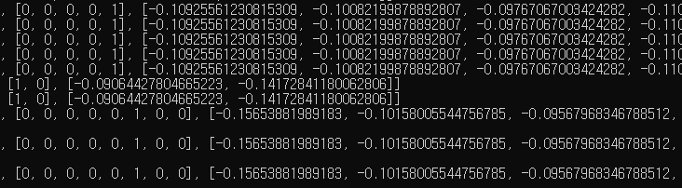
Current Status
Implementation: WPCN-UAV
각 UAV별로 State를 저장한 다음 이어서 사용하는 방법을 이용하여, Q Table에 a와 R 값들이 0으로 기록되는 오류 해결
Q Table에 a, R 값이 정상적으로 저장됨을 확인
(‘a’ values)
(‘R’ values)

Slide 13
Current Status
향후 계획
Cluster별로 device의 개수가 다르므로, ‘a’ values와 ‘R’ values의 element 개수가 맞지 않아서 학습 시 오류가 발생하는 문제 해결
단순히 0이나 -1 등 특정 값으로 채우는 것 외에 다양한 방법을 고려할 수 있음

Slide 14
Github
https://github.com/WannaBeSuperteur/2020/tree/master/WPCN

